Slide 1




Projet provincial d’accompagnement des enseignants de FGA dans l’implantation du nouveau programme de mathématique en FBD.
Professeures/chercheures impliquées :
Nathalie Loyes, U. de Montréal
Isabelle Nizet, U. Sherbrooke
Mélanie Tremblay, UQAR-campus Lévis

Slide 2
Plan de formation
Module 1
De l’agir mathématique au traitement de situations espéré
Module 2
Les tâches de résolution de problème : de l’apprentissage à l’évaluation
Module 3
Évaluation des compétences en mathématique

Slide 3

Survol du module 1

Slide 4
Interroger sa vision des mathématiques
Mathématiques du Ciel
Les mathématiques sont indépendantes de l’être humain.
Les mathématiques sont perçues comme des structures existantes en soi.
Les mathématiques préexistent à l’être humain.
Mathématiques de la Terre
Les mathématiques sont la structure du monde naturel ou social
Les objets matériels possèdent des caractéristiques mathématiques. Les idées mathématiques ont pour origine l’ordre que révèlent les phénomènes naturels. Les mathématiques s’obtiennent par idéalisation des lois qui régissent le monde matériel.
Mathématiques Instrumentales
Les mathématiques sont construites par l’être humain.
Elles ont été créées, et non découvertes, pour résoudre des problèmes auxquels les humains font face.
Notes:
Les enseignants out tous une conception personnelle des mathématiques, laquelle inclut l’origine des concepts et raisonnements mathématiques. Cette conception influence notre manière d’enseigner qui, à son tour, influence la conception que se font les élèves et évidemment les adultes des mathématiques.
En s’appuyant sur les travaux de Charlot, on distingue trois conceptions des mathématiques (CLIC).
MATHÉMATIQUES DU CIEL
La manière dont on introduit les savoirs mathématiques dans la classe peut conduire à représenter le «monde des mathématiques» comme existant indépendamment de notre esprit, lequel doit être formé à celles-ci.
Si tel était le cas, l’agir de l’enseignant chercherait alors à valoriser la première conception énoncée ci-haut. De façon similaire, la deuxième conception, celle nommée «Mathématiques de la Terre», conduit à considérer les mathématiques comme existant dans les choses elles-mêmes. Comme le soulignent Richard Pallascio et Philippe Joannert (1999), on infère, selon cette conception, qu’en manipulant concrètement les objets l'élève, avec du temps, finira bien par s'approprier les éléments mathématiques qu'elles contiennent. Finalement, selon la dernière conception dite des «mathématiques instrumentales», les mathématiques n'ont pas été découvertes, elles ont été créées, inventées. Elles sont une métaphore du monde réel et les outils (savoirs, procédures mathématiques, champs mathématiques) développés contribuent à son interprétation. Selon cette conception, le mathématicien, la mathématicienne sont de véritables constructeurs de modèles, dans le but de mieux appréhender les phénomènes qu’ils observent et ainsi pouvoir résoudre des problèmes.

Slide 5
Conception des mathématiques dans le programme
VISION INSTRUMENTALE DES MATHÉMATIQUES
Les processus d’élaboration de raisonnements mathématiques ne doivent pas inviter l’adulte à utiliser des énoncés mathématiques «venant d’en haut» et suivant une logique argumentative qui est imposée.

Slide 6
Conception des mathématiques véhiculées dans le curriculum
Définir les savoirs à enseigner ne signifie pas seulement s’interroger sur ce qui est à apprendre, mais aussi sur les démarches (raisonnements attendus, stratégies de résolution mobilisées), les manières d’être associées à la discipline.
Il s’agit de réfléchir les savoirs-agir dont l’adulte doit se montrer capable une fois qu’il aura appris.

Slide 7
Transformation du regard porté sur les savoirs
Savoir redire ;
Savoir refaire ;
La compréhension du monde par la résolution de problèmes est réalisée par une introduction préalable des contextes et des savoirs.
Accroître notre travail de compréhension du monde ;
Les situations doivent amener l’adulte à reconnaître les savoirs en jeu ;
Savoir quand et pourquoi appliquer un processus particulier ;
Les savoirs doivent être considérés comme ressources par l’adulte.

Slide 8
Apprendre quoi ?
Ou quand le «quoi» est l’«agir visé»
L’éducation mathématique doit donner une vision non dénaturée des pratiques de ceux qui produisent ou utilisent les mathématiques (UNESCO, 2011).
Notes:
Une éducation mathématique de qualité doit aussi donner une vision non dénaturée des pratiques de ceux qui produisent ou utilisent les mathématiques. L’activité mathématique est en fait une activité humaine aux multiples facettes, très loin des stéréotypes qui lui sont attachés dans la culture commune. Une éducation mathématique de qualité se doit donc de refléter cette diversité à travers les différents contenus mathématiques qu’elle fait progressivement rencontrer aux élèves : poser des problèmes ou les reformuler pour les rendre accessibles à un travail mathématique, modéliser, explorer, conjecturer, expérimenter, représenter et formuler en développant pour ce faire des langages spécifiques, argumenter et prouver, développer des méthodes, élaborer des concepts et les relier au sein d’espaces structurés, échanger et communiquer… Une telle éducation doit permettre de vivre l’expérience mathématique à la fois comme une expérience individuelle et comme une expérience collective, et faire sentir ce qu’apportent l’échange, le débat avec d’autres. Elle doit savoir stimuler par des défis tout en cultivant des valeurs de solidarité. Elle doit aussi montrer une école ouverte sur le monde et pour cela être en phase avec les pratiques mathématiques scientifiques et sociales hors de l’école, et savoir notamment s’appuyer de façon pertinente sur les moyens technologiques qui instrumentent ces pratiques (UNESCO, 2011, p.11).

Slide 9
Apprendre quoi ?
Ou quand le «quoi» est un «agir visé» (suite)
Le programme d’études préconise un enseignement où la mathématique est abordée sous l’angle des quatre préoccupations qui ont guidé les mathématiciens en quête de compréhension de notre univers, c’est-à-dire interpréter le réel, anticiper des résultats, établir des généralisations et prendre des décisions (MELS, 2014, p.3)

Slide 10
Dans une perspective d’obtention d’un diplôme de 5e secondaire, l’agir mathématique espéré en résolution de problèmes devrait entremêler, de façon dynamique, différentes actions.

Slide 11
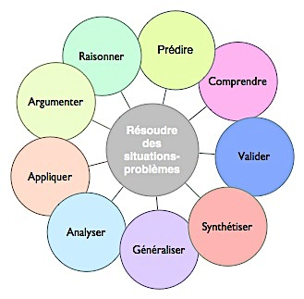
Actions espérées

Slide 12
Apprendre quoi ?
Ou quand le «quoi» est l’«agir visé» (suite)
La résolution de problèmes doit être jumelée d’occasions où l’adulte pourra juger de la pertinence et de la qualité de différents raisonnements.
  Le développement de ce jugement ne deviendra possible que si l’on accroit les occasions de partage et de rétroaction.
Notes:
Deborah L. Ball et Hyman Bass (2003) enrichissent ce qui précède en ajoutant que la proposition de problèmes ouverts, bien qu’à favoriser, ne suffit pas à engager les élèves dans une activité dont l’objet visé est l’élaboration de raisonnements mathématiques, lesquels contribuent à façonner les différents sens associées aux savoirs mathématiques. Ball et Bass ajoutent que les enseignants ne devraient pas se contenter d’inviter les élèves à expliquer leur raisonnement ; ils devraient aussi apprendre à pouvoir juger d’eux-mêmes de la pertinence et de la qualité du raisonnement d’un pair, jugement dont la perfectibilité s’accroîtra par la rencontre d’idées différentes proposées par les autres élèves et par l’enseignant (Tremblay et Dumas, 2012). Hassane Squalli et ses collègues (2007) illustrent Contrairement aux problèmes qui visent spécifiquement l’introduction de nouveaux savoirs, les problèmes ouverts favorisent la recherche (faire des essais, conjecturer, tester…). Bref, le développement de compétences d’ordre davantage méthologique.

Slide 13
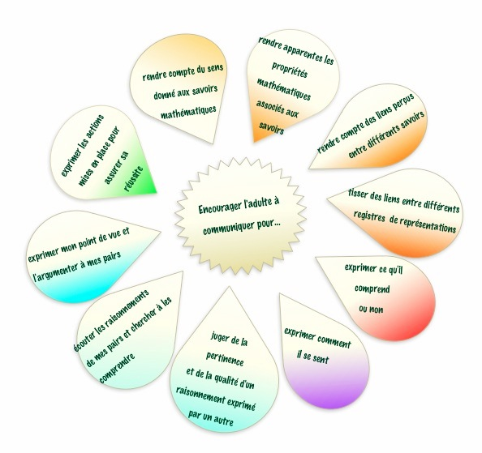
Communiquer mathématiquement…

